Slide 1
Farmakoterapie v oftalmologii
Lenka Hanáková

Slide 2
Výstup z učení
Student vyjmenuje základní skupiny léků užívaných v oftalmologii.
Student vyjmenuje základní aplikační formy léků užívaných v oftalmologii.
Oční lékařství (VLOL7X1)

Slide 3
Lokální terapie
Oční kapky – nejčastější forma aplikace. Aplikace 1 kapky do spojivkového vaku s následným několikasekundovým stlačením vnitřního koutku k zabránění rychlého odtoku kapek slznými cestami.
Oční mast – delší působení než kapky. Aplikace cca. 1 cm proužku masti do spojivkového vaku. Masťový základ je toxický pro nitrooční struktury, proto mast nepodáváme u pronikajících očních poranění.
Dobrý průnik léčiv jen do předního očního segmentu.
Časový rozestup mezi vícero léčivy má být 5-10 minut.
Při povrchových infekčních očních zánětech rohovky a spojivky oko nekryjeme krytím.
Trendem jsou nové preparáty bez konzervačních látek.
Aplikujeme ATB, kortikosteroidy a fixní kombinované preparáty ATB s kortikosteroidem, antivirotika, antimykotika, imunosupresiva, nesteroidní antiflogistika, léky potlačující projevy alergie – antihistaminika, stabilizátory žírných buněk, antihistaminika se stabilizačním účinkem na žírné buňky, mydriatika a cykloplegika, anestetika, antiglaukomatika, lubrikancia.
Oční lékařství (VLOL7X1)

Slide 4
ATB – liší se spektrem účinnosti:
Fluorochinolony – širokospektréꓼ ofloxacin, levofloxacin, moxifloxacin
Aminoglykosidy – gentamicin, tobramycin, neomycin (v kombinaci s bacitracinem jako Ophthalmo-framykoin ®)
Makrolidy – azithromycin
Těhotné a kojící – kanamycin, moxifloxacin
Antivirotika – ganciklovir
Antimykotika – natamycin
Kortikosteroidy – liší se protizánětlivým efektemꓼ dexamethason, prednisolon, hydrocortison, fluorometholon. Při dlouhodobém lokálním i celkovém podávání je riziko rozvoje steroidního glaukomu a katarakty.
NSAID – indometacin, diklofenak, nepafenac
Léky potlačující projevy alergie:
Antihistaminika – azelastin, emedastin
Stabilizátory žírných buněk – kromoglykát sodný
Antihistaminika se stabilizačním účinkem na žírné buňky – olopatadin, ketotifen
Lubrikancia – ke zvlhčení očního povrchu ve formě kapek, gelu, masti. Výběr preparátu a frekvence aplikace dle stupně suchého oka.
Oční lékařství (VLOL7X1)

Slide 5
Antiglaukomatika – účinkují snížením produkce nitrooční tekutiny v řasnatém tělesu nebo usnadněním odtoku nitrooční tekutiny z oka.
Betablokátory – nejsou vhodné u onemocnění srdce, bronchiálního astmatu, CHOPN
Sympatomimetika (adrenergní agonisté)
Inhibitory karboanhydrázy – kontraindikovány u osob s alergií na sulfonamidy
Parasympatimimetika (miotika) – pilokarpin, standardně se již v léčbě glaukomu nepoužívá
Analoga prostaglandinů/prostamidy – v současnosti lék první volby (nejvyšší účinnost, bezpečné, aplikace jen 1x denně)
Fixní kombinované preparáty – kombinace 2 účinných léků v jednom preparátu ještě více sníží nitrooční tlak
Anestetika – oxybuprokain
Mydriatika a cykloplegika – navodí mydriázu a některé navíc i cykloplegii (parézu ciliárního svalu řasnatého tělesa, tzn. vyřadí akomodaci). Liší se intenzitou a dobou trvání mydriázy (krátkodobě působící mydriatika běžně užívaná v ambulanci k vyšetření očního pozadí jsou tropikamid a fenylefrin, naopak dlouhodobě působící k léčbě nitroočních zánětů jsou skopolamin, homatropin, atropin). Neuváženým navozením arteficiální mydriázy můžeme u predisponovaných osob s uzavřeným komorovým úhlem vyvolat glaukomový záchvat. Po dobu navození arteficiální mydriázy je zákaz řízení motorových vozidel. U mladých pacientů se mohou přechodně objevit celkové NÚ (vertigo, nauzea).
Sympatomimetika – krátkodobá: fenylefrin, dlouhodobá: adrenalin, kokain
Parasympatolytika – krátkodobá: tropikamid, dlouhodobá: atropin, homatropin, skopolamin, cyklopentolát
Oční lékařství (VLOL7X1)

Slide 6
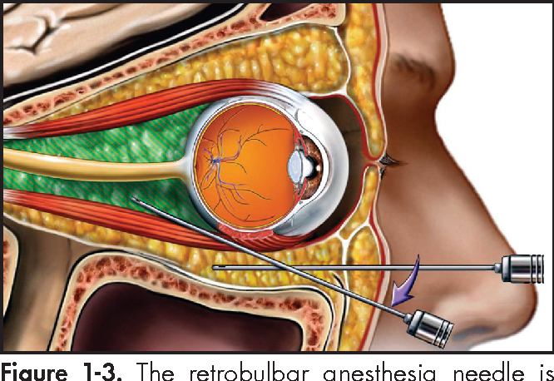
Periokulární terapie
Riziko perforace bulbu jehlou.
Subkonjunktivální aplikace léčiva – injekční podání pod spojivku, nejčastěji do dolní poloviny bulbu a po předchozí aplikaci topického anestetika. Dobrý průnik do předního očního segmentu. Podáváme kombinaci kortikosteroidů a mydriatik při těžkém nitroočním zánětu.
Para/retrobulbární aplikace léčiva – injekční podání vedle/za bulbus, s léčivem současně aplikujeme i anestetikum. Dobrý průnik do zadního očního segmentu. Aplikujeme kortikosteroidy při těžkém nitroočním zánětu.
Parabulbární injekce
Retrobulbární injekce
Oční lékařství (VLOL7X1)

Slide 7
Nitrooční aplikace léčiv
Intravitreální aplikace – injekční podání léčiva do prostoru sklivce. Provádí se na zákrokovém sálku a po předchozí desinfekci víček, výplachu spojivkového vaku roztokem povidonum iodinatum a aplikaci topického anestetika a lokálního ATB. Aplikujeme antiVEGF léčiva, ATB, kortikosteroidy, metotrexát (u nitroočního lymfomu).
Riziko poranění čočky jehlou při nešetrné aplikaci, rozvoje infekční endoftalmitidy v odstupu několika dní po aplikaci, amoce sítnice.
Léčiva můžeme aplikovat nitroočně do přední oční komory nebo sklivce i peroperačně.
Oční lékařství (VLOL7X1)

Slide 8
Celková terapie
Indikovaná, pokud proces není zvládnutelný lokální léčbou, k posílení lokální léčby. Ve formě perorální nebo u závažnějších stavů parenterální (i.v., příp. i.m.).
ATB – většina má špatný průnik do oka. Léčivo nasazujeme empiricky nebo na základě kultivace a citlivosti, někdy je nutná konzultace s klinickým farmakologem. Podáváme cefalosporiny 3. generace (ceftazidim) spolu s vankomycinem u infekční endoftalmitidy, amoxicilin s kyselinou klavulonovou nebo klindamycin u zánětů očnice, slzného vaku, azitromycin u toxoplazmózy.
Antivirotika – aciklovir u herpetických zánětů
Antimykotika
Antihelmintika
Kortikosteroidy – indikované ke zklidnění těžkého nitroočního zánětu. Nejčastěji prednison p.o. (0,5 – 1mg/kg/den), metylprednisolon p.o. (5mg prednisonu odpovídá 4mg metylprednisolonu) nebo i.v. (250 – 1000mg/den), hydrocortison i.v., i.m.
Imunosupresiva – indikovaná v monoterapii nebo kombinované léčbě s kortikosteroidy u zrak ohrožujícího, neinfekčního nitroočního zánětu. Nejčastěji metotrexát, azatioprin.
Biologická léčba – moderní způsob léčby neinfekčních nitroočních zánětů po splnění indikačních kritérií.
Antiglaukomatika - indikovaná, pokud se vysoký nitrooční tlak nedaří zvládnout lokálními antiglaukomatiky. Lze je podávat jen po nezbytně nutnou dobu. Inhibitory karboanhydrázy (acetazolamid p.o.) – nutná současná substituce draslíku, NÚ – hypokalémie, parestezie. Hyperosmotické léky (manitol v krátké i.v. infusi), riziko oběhového přetížení a selhání srdce a ledvin.
Oční lékařství (VLOL7X1)

Slide 9
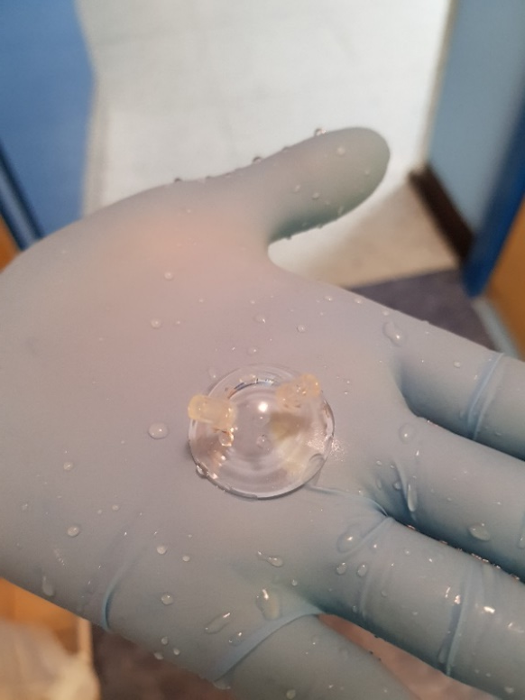
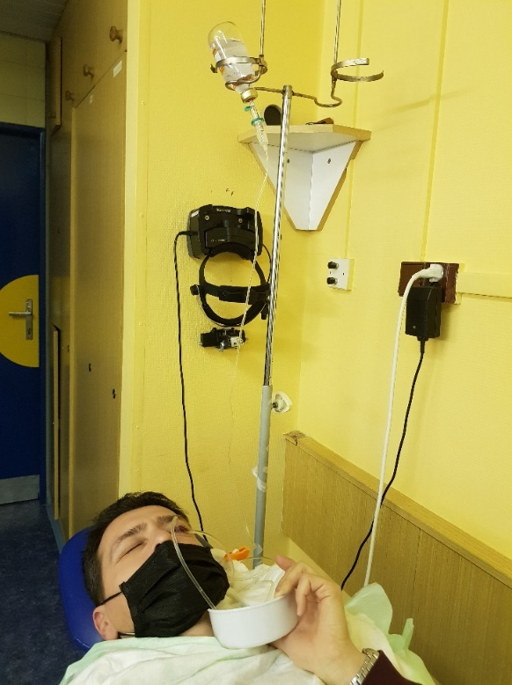
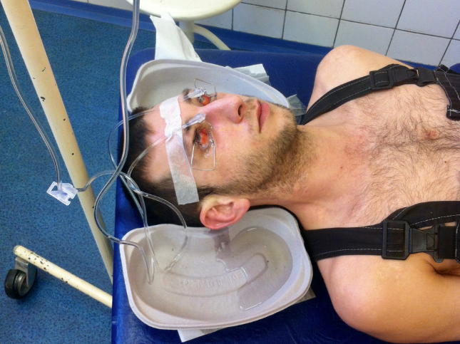
Výplach spojivkového vaku
Provádíme u:
Poleptání: první pomocí je okamžitý výplach oka proudem vody v domácích podmínkách. Na oční ambulanci vyplachujeme borovou vodou nebo roztokem glukosy s acidum ascorbicum do neutralizace pH (zkouška pH papírky), vždy provedeme jednoduché i dvojité otočení (everzi) horního víčka. Vhodný je kontinuální výplach přes speciální kontaktní čočku. Současně odstraníme depozita a pablány ze spojivky štětičkou.
Přítomnosti cizích těles ve spojivkovém vaku („naprášení do očí“) – vyplachujeme borovou vodou.
Závažných infekčních zánětech spojivky nebo rohovky – vyplachujeme borovou vodou nebo roztokem povidonum iodinatum (Betadine®).
Oční lékařství (VLOL7X1)

Slide 10
Take home message aneb co studenti často nevědí
Miotika a mydriatika
Čtyři skupiny lokálních antiglaukomatik
Oční lékařství (VLOL7X1)

